Slide 1
第3讲 Windows的图形设备接口及windows绘图
Windows图形设备接口(GDI）是为与设备无关的图形设计的。所谓设备的无关性，就是操作系统屏蔽了硬件设备的差异，因而设备无关性能使用户编程时无需考虑特殊的硬件设置
3.1 图形设备按口(GDI)
GDI负责系统与用户或绘图程序之间的信息交换，并控制在输出设备上显示图形或文字， 是Windows系统的重要组成部分
windows
开发人员只要建
立与输出设备的
关联，让系统加
载相应的设备驱
动程序即可
利用GDI和windows设备驱动程序
支持与设备无关的图形

Slide 2
1. GDI的一些基本概念
设备描述表即为设备环境的属性的集合
应用程序与输出设备之间的桥梁
为确保图形输出的设备无关性
直接访问
不允许
用户
外设
Win系统
提供
统一的设备环境(DC)
使应用程序与设备相连

Slide 3
设备描述表及其属性
通过设备描述表的句柄来间接地存取
应用程序
应用程序每一次图形操作均参照设备描述表中的属性执行

Slide 4
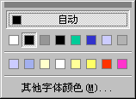
2.图形刷新
图形刷新是绘图过程中必须考虑的重要问题
刷新请求
对刷新请求的响应
刷新方法
包括
(1) 刷新请求
关闭颜色选框后，
应用程序需要恢
复被覆盖部分的颜色和形状
应用程序在窗口中
绘制了一个椭圆，
颜色列表框覆盖了
椭圆的一部分
对象穿越
窗口移动
被覆盖后的恢复

Slide 5
(2) 系统对刷新请求的响应
当用户区的内容需要刷新时，系统向应用程序消息队列发送WM_PAINT消息，系统在应用程序的消息队列中加入该消息，以通知窗口函数执行刷新处理
用户区移动或显示
用户窗口大小改变
程序通过滚动条滚动窗口
窗口移动后的刷新
被覆盖区域的刷新
对象穿越后的刷新
(系统自动完成)
窗口被另一个窗口覆盖的
恢复如下拉式菜单关闭等
三种
刷新
光标穿过用户区
图标拖过用户区

Slide 6

窗口被另一个窗口覆盖的区域称为无效区域。
Windows系统为每个窗口建立了一个PAINTSTRUCT结构，该结构中包含了包围无效区域的一个最小矩形的结构RECT，应用程序可以根据这个无效矩形执行刷新操作。
typedef struct tagPAINTSTRUCT
{
HDC hdc; //设备环境句柄
BOOL fErase; //一般取真值，表示擦除无效矩形的背景
RECT rcPaint; //无效矩形标识
BOOL fRestore; //系统保留
BOOL fIncUpdate; //系统保留
BYTE rgbReserved[32]；//系统保留
}PAINTSTRUCT;
rcPaint 为标准的RECT数据结构，其作用是标识无效矩形，它包含了无效矩形的左上角和右下角的坐标

Slide 7



(3) 有效的刷新方法
记录事件。刷新时重新执行这个曾经发生的事件
常用的windows应用程序刷新窗口的方法
保存副本。刷新时将副本拷贝到相应的窗口中
重新绘制。将图形绘制处理程序放在消息WM_PAINT响应模块中，刷新时重绘图形

Slide 8
3. 获取设备环境的方法
获取设备环境是应用程序输出图形的先决条件，常用的两种方法是调用函数BeginPaint或GetDC
(1) 调用BeginPaint函数
应用程序响应WM_PAINT消息进行图形刷新时，主要通过调用BeginPaint函数获取设备环境
hdc=BeginPaint(hwnd,&ps)； //ps为PAINTSTRUCT类型结构
定义方式为：PAINTSTRUCT ps;
系统获取设备环境的
同时填写ps结构，以
标识无效矩形区
由BeginPaint函数获取的设备环境要用EndPaint函数释放
BOOL EndPaint(HWND hwnd, PAINTSTRUCT &ps)

Slide 9
(2) 调用GetDC函数
如果绘图工作并非由WM_PAINT消息驱动，则调用GetDC函数获取设备环境。
hdc=GetDC(hwnd);
由GetDC函数获取的设备环境必须用ReleaseDC函数释放
void ReleaseDC(HWND hwnd);

Slide 10
4. 映像模式
映像模式定义了将逻辑单位转化为设备的度量单位以及设备的x方向和y方向，程序员可在一个统一的逻辑坐标系中操作而不必考虑输出设备的坐标系情况
窗口：对应逻辑坐标系上程序员设定的区域
视口：对应实际输出设备上程序员设定的区域
窗口和视口
如何映射？

Slide 11
逻辑坐标系统
坐标系统
屏幕坐标系统
窗口坐标系统
用户区坐标系统
设备坐标系统
按照窗口和视口的坐标比例进行映射
将窗口中的对称图形映射到视口时仍为对称图形
缺省的映射模式

Slide 12
应用程序可获取设备环境的当前映像模式，并根据需要设置映像模式。
设置设备环境的映像模式
SetMapMode(hdc,nMapMode); nMapMode为映像模式的整型标识符
相关
函数
获取当前设备环境的映像模式
nMapMode=GetMapMode(hdc);

Slide 13
窗口区域的定义由SetWindowExtEx函数完成，其函数原型形为：BOOL SetWindowExtEx
( HDC hdc,
int nHeight,nWidth， //以逻辑单位表示的窗口区域高宽度
LPSIZE lpSize， //函数调用前窗口区域尺寸的SIZE结构地址
);
视口区域的定义由SetViewportExtEx函数完成，函数原型为：
BOOL SetViewportExtEx
(
HDC hdc,
int nHeight,nWidth,//以物理设备单位表示的新视口区域高宽度
LPSIZE lpSize
);
只有在映射模式为
MM_ANISOTROPIC
和MM_ISOTROPIC
时才有意义

Slide 14
视口的缺省原点和窗口的缺省原点均为（0，0）。可通过调用函数SetViewportOrgEx和SetWindowOrgEx设定窗口与视口的原点。
SetWindowOrgEx函数的原形为：
BOOL SetWindowOrgEx
(
HDC hdc,
int X,Y， //以逻辑单位表示的窗口原点坐标
LPPOINT lpPoint //函数调用前原点坐标的POINT结构的地址
);
只有在映射模式为
MM_ANISOTROPIC
和MM_ISOTROPIC
时才有意义

Slide 15
如何获取客户区的尺寸？
在绘图的过程中，当图形的位置确定以后，有时当窗口的尺寸发生改变时，图形在新窗口的位置很不美观，如果绘图时能随新的窗口的位置自动调整，这样图形就会随的窗口位置而变化。以下两个函数可以获取窗口的尺寸：
GetWindowRect函数的原型为：
BOOL GetWindowRect
( HWND hWnd, //欲获取窗口的句柄
LPRECT lpRect //将结果存入一个用于表示矩形的结构体的地址中
)
这个函数将结果保存在lpRect的结构体指针中，表示矩形的RECT结构体有四个成员：left、top、right和bottom分别用屏幕坐标表示窗口的左、上、右、下的位置。
GetClientRect函数的原型为：
BOOL GetClientRect
(HWND hWnd, //欲获取窗口的句柄
LPRECT lpRect //将结果存入一个用于表示矩形的结构体的地址中
)
这个函数将客户区的尺寸保存在lpRect中，此时使用逻辑坐标来表示客户区的尺寸。
在建立了窗口、视口以及映射模式的概念后，就可以在窗口上绘制相应的图形了，在绘制图形之前，还必须选择绘图工具如画笔或画刷以及它们的颜色属性等。

Slide 16
3.2 绘图工具与颜色
1. 画笔
创建画笔
画笔的操作
将画笔选入设备环境
删除画笔
(1) 画笔的创建
使用画笔之前必须事先定义一个画笔句柄。形式如下：
HPEN hP;
然后调用函数GetStockObject获取Windows系统定义的四种画笔例如获取画笔BLACK_PEN的形式如下：
hP=(HPEN)GetStockObject（BLACK_PEN）;
WHITE_PEN
BLACK_PEN
DC_PEN
NULL_PEN

Slide 17

(2) 创建新画笔，形式如下：
hP=CreatePen
（
int nPenStyle, //确定画笔样式
int nWidth, //画笔宽度
COLORREF rgbColor //画笔颜色
）;
PS_DASH： 虚线
PS_DASHDOT： 点划线
PS_DASHDOTDOT： 双点划线
PS_DOT： 点线
PS_INSIDEFRAME： 实线
PS_NULL： 无
PS_SOLID： 实线
创建画笔后，必须调用SelectObject函数将其选入设备环境。
SelectObject(hdc,hP); //hP为所创建或获取的画笔句柄
不再使用当前画笔时，需删除画笔，以免占内存
DeleteObject(hP);

Slide 18
2. 画刷
画刷的创建与应用与画笔很相似，操作画刷也包括创建、选入设备环境和删除。
(1) 画刷的创建
使用画刷需事先定义一个画刷句柄。形式如下：
HBRUSH hBr; //hBr为画刷句柄
然后调用函数GetStockObject获取Windows系统提供的7种画刷
hBr=（HBRUSH）GetStockObject(nBrushStyle）画刷样式
BLACK_BRUSH 黑色画刷
DKGRAY_BRUSH 深灰色画刷
GRAY_BRUSH 灰色画刷
HOLLOW_BRUSH 虚画刷
LTGRAY_BRUSH 亮灰色画刷
NULL_BRUSH 空画刷
WHITE_BRUSH 白色画刷
指定颜色画
刷如何获得？

Slide 19
可调用函数CreateSolidBrush和CreateHatchBrush创建画刷，
hBr=CreateSolidBrush(rgbColor);
创建具有
指定颜色
的单色画刷
创建指定阴
影图案和颜
色的画刷
hBr=CreateHatchBrush
(int nHctchStyle,
COLORREF rgbColor
);
HS_BDIAGONAL 45度从左上到右下
HS_DIAGCROSS 45度叉线
HS_FDIAGONAL 45度从左下到右上
HS_CROSS 垂直相交的阴影线
HS_HORIZONTAL 水平阴影线
HS_VERTICAL 垂直阴影线
(2) 选入设备环境
创建画刷后， 通过SelectObject（hdc,hBr）；将其选入设备环境
(3) 删除画刷
不使用画刷时，可用DeleteObject(hBr);删除画刷，释放内存

Slide 20
3. 颜色
Windows使用宏RGB定义绘图的颜色，其形式为:
RGB(nRed, nGreen,nBlue)
蓝色值
RGB(0,0,255)
绿色值
RGB(0,255,0)
红色值
RGB(255，0，0)

Slide 21
3.3 常用绘图函数
1．设置画笔当前位置的函数MoveToEx，
BOOL MoveToEx
(HDC hdc,
int X,Y, // X、Y分别为新位置的逻辑坐标
LPPOINT lpPoint //存放原画笔位置的POINT结构地址
)
2． 从当前位置向指定坐标点画直线的函数LineToEx，
BOOL LineToEx(HDC hdc,int X,int Y) //X和Y为线段的终点坐标
3． 从当前位置开始，依次用线段连接lpPoints中指定的各点
BOOL Polyline
( HDC hdc,
LPPOINT lpPoints, //指向包含各点坐标的POINT结构数组的指针
int nCount // nCount为POINT数组中点的个数
)

Slide 22
4． 绘制椭圆弧线的函数Arc，
BOOL Arc
(
HDC hdc,
int X1,intY1, //边框矩形左上角的逻辑坐标
int X2,int Y2, //边框矩形右下角的逻辑坐标
int X3,int Y3, //椭圆弧起始点坐标
int X4,int Y4 //椭圆弧终止点坐标
)
所画曲线
(x1,y1)
(x4,y4)
(x3,y3)
(x2,y2)

Slide 23
5． 绘制饼图，并用当前画刷进行填充
BOOL Pie
(
HDC hdc,
int X1,intY1, //边框矩形左上角的逻辑坐标
int X2,int Y2, //边框矩形右下角的逻辑坐标
int X3,int Y3, //椭圆弧起始经线的确定点坐标
int X4,int Y4 //椭圆弧终止经线的确定点坐标
)
所填区域
(x1,y1)
(x4,y4)
(x3,y3)
(x2,y2)

Slide 24
6． 绘制矩形，并用当前画刷进行填充
BOOL Rectangle(HDC hdc,int X1,int Y1,int X2,int Y2)
(X1，Y1）和(X2，Y2）分别为矩形的左上角和右下角的逻辑坐标
圆角的高度和宽度
7． 绘制圆角矩形，并用当前画刷填充
BOOL RoundRect (HDC hdc,int X1,int Y1,int X2,int Y2,
int nHeight, int nWidth)
8． 绘制椭圆，并用当前画刷填充
BOOL Ellipse(HDC hdc,intX1,intY1,intX2,intY2)
9．绘制多边形，并用当前画刷填充
BOOL Polygon(HDC hdc,LPPOINT lpPoints,int nCount)
包含各点坐标的
POINT数组的地址
多边形点的个数

Slide 25
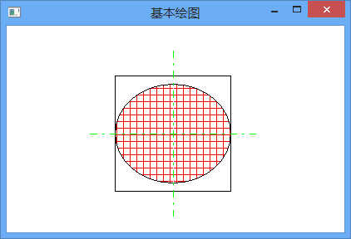
3.4 应用实例
【例3-1】这个例子主要是进行画线、画圆及填充练习。请使用画笔和画刷绘制一个矩形，然后使用红色网格绘制一个椭圆，再使用绿色点划线绘制椭圆的轴线。
#include <windows.h>
LRESULT CALLBACK WndProc(HWND,UINT,WPARAM,LPARAM);
int WINAPI WinMain(HINSTANCE hInstance,HINSTANCE hPrevInst,LPSTR lpszCmdLine,int nCmdShow)
{ HWND hwnd;
MSG Msg;
WNDCLASS wndclass;
TCHAR lpszClassName[] =L"My_Drawing";
TCHAR lpszTitle[]=L"基本绘图";
wndclass.style = 0;
wndclass.lpfnWndProc = WndProc ;
wndclass.cbClsExtra = 0 ;
wndclass.cbWndExtra = 0 ;
wndclass.hInstance = hInstance ;
wndclass.hIcon = LoadIcon(NULL,IDI_APPLICATION) ;
wndclass.hCursor = LoadCursor(NULL,IDC_ARROW) ;

Slide 26
wndclass.hbrBackground =(HBRUSH)GetStockObject(WHITE_BRUSH) ;
wndclass.lpszMenuName = NULL;
wndclass.lpszClassName =lpszClassName ;
if(!RegisterClass(&wndclass))
{
MessageBeep(0) ;
return FALSE ;
}
hwnd = CreateWindow(lpszClassName,lpszTitle,
WS_OVERLAPPEDWINDOW,
CW_USEDEFAULT, CW_USEDEFAULT,
CW_USEDEFAULT, CW_USEDEFAULT,
NULL,NULL,hInstance,NULL);
ShowWindow(hwnd, nCmdShow);
UpdateWindow(hwnd);
while( GetMessage(&Msg, NULL, 0, 0))
{
TranslateMessage(&Msg) ;
DispatchMessage(&Msg) ;
}
return Msg.wParam;
}

Slide 27
LRESULT CALLBACK WndProc(HWND hwnd,UINT message,WPARAM wParam,LPARAM lParam)
{HDC hdc; PAINTSTRUCT ps;
HPEN hP; //定义画笔句柄
HBRUSH hB; //定义画刷句柄
switch(message)
{case WM_PAINT: //通过响应WM_PAINT消息完成绘图工作
hdc=BeginPaint(hwnd,&ps); //取得设备环境句柄
SetMapMode(hdc,MM_TEXT); //设置映射模式
Rectangle(hdc,130,60,270,200);//使用当前画笔绘制矩形并填充
hB=CreateHatchBrush(HS_CROSS,RGB(255,0,0)); //红色网格状画刷
SelectObject(hdc,hB); //更新画刷为自定义画刷
Ellipse(hdc,130,70,270,190); //绘制椭圆并填充
hP=CreatePen(PS_DASHDOT,1,RGB(0,255,0));//宽度为1的绿色画笔，画点划线
SelectObject(hdc,hP); //更新画笔为自定义画笔
MoveToEx(hdc,100,130,NULL);LineTo(hdc,300,130);//用当前画笔绘制轴线
MoveToEx(hdc,200,30,NULL); LineTo(hdc,200,230);
EndPaint(hwnd,&ps); //释放设备环境句柄
DeleteObject(hP); DeleteObject(hB); //删除画笔画刷句柄
break;
case WM_DESTROY:
PostQuitMessage(0); break;
default: return DefWindowProc(hwnd,message,wParam,lParam);
}
return 0;}

Slide 28
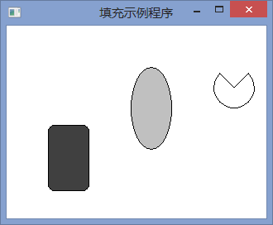
【例3-2】利用绘图函数创建填充区。Windows通过使用当前画笔画一个图形的边界，然后用当前的刷子填充这个图形来创建一个填充图形。共有三个填充图形，第一个是用深灰色画刷填充带圆角的矩形，第二个是采用亮灰色画刷填充一个椭圆形图，第三个是用虚画刷填充饼形图。使用虚画刷填充时，看不出填充效果。按下单击鼠标时，分别在六种不同的映射方式下进行切换显示，六种映射方式分别是：
MM_TEXT：缺省方式
MM_ISOTROPIC:窗口坐标为20*20,映射为视口尺寸为10*10,图形缩小1倍
MM_ISOTROPIC:窗口坐标为10*10,映射为视口尺寸为20*20,图形放大1倍
MM_ANISOTROPIC:窗口坐标为10*10,映射为视口尺寸为20*10,图形横向放大1倍,纵向不变
MM_ANISOTROPIC:窗口坐标为10*10,映射为视口尺寸为20*5,图形横向放大1倍，纵向缩小1倍
MM_ISOTROPIC:窗口坐标为10*10,映射为视口尺寸为20*5,图形为了保持原纵横比,系统会调整映射比例

Slide 29
#include <windows.h>
#include <tchar.h>
BOOLEAN InitWindowClass(HINSTANCE hInstance,int nCmdShow);
LRESULT CALLBACK WndProc(HWND,UINT,WPARAM,LPARAM);
int WINAPI WinMain(HINSTANCE hInstance,HINSTANCE hPrevInstance,LPSTR lpCmdLine,int nCmdShow)
{ MSG msg;
if(!InitWindowClass(hInstance,nCmdShow))
{ MessageBox(NULL,L"创建窗口失败!",_T("创建窗口"),NULL);
return 1;
}
while(GetMessage(&msg, NULL, 0, 0))
{ TranslateMessage(&msg);
DispatchMessage(&msg);
}
return msg.wParam;
}

Slide 30
LRESULT CALLBACK WndProc(HWND hWnd,UINT message,WPARAM wParam,LPARAM lParam)
{ HDC hDC;
PAINTSTRUCT PtStr;
HBRUSH hBrush;
HPEN hPen;
static int dispMode=-1;
LPCTSTR str;
switch (message)
{ case WM_LBUTTONDOWN://单击鼠标左键的消息
InvalidateRect(hWnd,NULL,TRUE);
break;
case WM_PAINT:
hDC=BeginPaint(hWnd,&PtStr);
dispMode=(dispMode+1)%6;
switch(dispMode)
{
case 0:
str=_T("映射方式MM_TEXT:缺省的映射方式");
SetMapMode(hDC,MM_TEXT); //设置映射方式为缺省方式
TextOut(hDC,0,0,str,_tcsclen(str)); //输出映射方式及映射比例
break;
如果把static去掉，会出现什么情况？
去掉的话，鼠标单击过程中界面是不变化的，因为每次调用WndProc时，变量dispMode都被重新初始化，然后“dispMode=(dispMode+1)%6;”的值始终保持不变，映射模式不变，界面就不变，而用了static，正是采用了静态变量在函数的多次条用过程中仅第一次被调用时进行初始化，而后的调用，在上次运行的结果上进一步进行而不再进行初始化的特性。

Slide 31
case 1:
str=_T("映射方式MM_ISOTROPIC:窗口坐标为20*20,映射为视口尺寸为10*10,图形缩小1倍");
SetMapMode(hDC,MM_ISOTROPIC); //设置映射方式
SetWindowExtEx(hDC,20,20,NULL); //窗口矩形为*20
SetViewportExtEx(hDC,10,10,NULL); //映射为视口的矩形为*10
TextOut(hDC,0,0,str,_tcsclen(str));
break;
case 2:
str=_T("映射方式MM_ISOTROPIC:窗口坐标为10*10,映射为视口尺寸为20*20,图形放大1倍");
SetMapMode(hDC,MM_ISOTROPIC);
SetWindowExtEx(hDC,10,10,NULL); //窗口矩形为10*10
SetViewportExtEx(hDC,20,20,NULL); //映射为视口的矩形为20*20
TextOut(hDC,0,0,str,_tcsclen(str));
break;
case 3:
str=_T("映射方式MM_ANISOTROPIC:窗口坐标为10*10,
映射为视口尺寸为20*10,图形横向放大1倍,纵向不变");
SetMapMode(hDC,MM_ANISOTROPIC);
SetWindowExtEx(hDC,10,10,NULL); //窗口矩形为10*10
SetViewportExtEx(hDC,20,10,NULL); //映射为视口的矩形为20*10
TextOut(hDC,0,0,str,_tcsclen(str));
break;

Slide 32
case 4:
str=_T("映射方式MM_ANISOTROPIC:窗口坐标为10*10,
映射为视口尺寸为20*5,图形横向放大1倍，纵向缩小1倍");
SetMapMode(hDC,MM_ANISOTROPIC);
SetWindowExtEx(hDC,10,10,NULL); //窗口矩形为10*10
SetViewportExtEx(hDC,20,5,NULL); //映射为视口的矩形为20*5
TextOut(hDC,0,0,str,_tcsclen(str));
break;
case 5:
str=_T("映射方式MM_ISOTROPIC:窗口坐标为10*10,映射为视口尺寸为20*5,
图形为了保持原纵横比,系统会调整映射比例");
SetMapMode(hDC,MM_ISOTROPIC);
SetWindowExtEx(hDC,10,10,NULL); //窗口矩形为10*10
SetViewportExtEx(hDC,20,5,NULL); //映射为视口的矩形为20*5
TextOut(hDC,0,0,str,_tcsclen(str));
break;
}
hPen=(HPEN)GetStockObject(BLACK_PEN);//设置画笔为系统预定定义的黑色画笔
hBrush=(HBRUSH)GetStockObject(DKGRAY_BRUSH); //深灰色画刷
SelectObject(hDC,hBrush); //选择画刷
SelectObject(hDC,hPen); //选择画笔

Slide 33
RoundRect(hDC,50,120,100,200,15,15); //圆角矩形
hBrush=(HBRUSH)GetStockObject(LTGRAY_BRUSH); //淡灰色画刷
SelectObject(hDC,hBrush); //选择画刷
Ellipse(hDC,150,50,200,150); //椭圆
hBrush=(HBRUSH)GetStockObject(HOLLOW_BRUSH); //采用系统预定义的虚画刷
SelectObject(hDC,hBrush); //选择画刷
Pie(hDC,250,50,300,100,250,50,300,50); //饼形
EndPaint(hWnd,&PtStr); //结束绘图
break;
case WM_DESTROY:
PostQuitMessage(0); //调用PostQuitMessage发出WM_QUIT消息
break;
default:
return DefWindowProc(hWnd,message,wParam,lParam);
break;
}
return 0;
}

Slide 34
BOOLEAN InitWindowClass(HINSTANCE hInstance,int nCmdShow)
{ WNDCLASSEX wcex;
HWND hWnd;
TCHAR szWindowClass[] = L"窗口示例";
TCHAR szTitle[] = L"映射模式及填充示例图";
wcex.cbSize = sizeof(WNDCLASSEX);
wcex.style = 0;
wcex.lpfnWndProc = WndProc;
wcex.cbClsExtra = 0;
wcex.cbWndExtra = 0;
wcex.hInstance = hInstance;
wcex.hIcon = LoadIcon(hInstance,MAKEINTRESOURCE(IDI_APPLICATION));
wcex.hCursor = LoadCursor(NULL,IDC_ARROW);
wcex.hbrBackground = (HBRUSH)GetStockObject(WHITE_BRUSH);
wcex.lpszMenuName = NULL;
wcex.lpszClassName = szWindowClass;
wcex.hIconSm = LoadIcon(wcex.hInstance,MAKEINTRESOURCE(IDI_APPLICATION));

Slide 35
if(!RegisterClassEx(&wcex)) return FALSE;
hWnd = CreateWindow( szWindowClass,
szTitle,
WS_OVERLAPPEDWINDOW,
CW_USEDEFAULT, CW_USEDEFAULT,
CW_USEDEFAULT, CW_USEDEFAULT,
NULL, NULL,
hInstance,NULL
);
if(!hWnd)
return FALSE;
ShowWindow(hWnd,nCmdShow);
UpdateWindow(hWnd);
return TRUE;
}

Slide 36
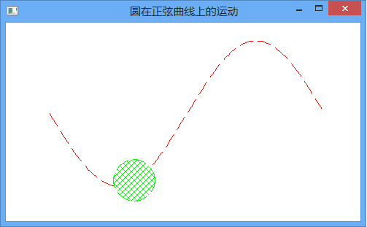
【例3-3】编写一个程序，在屏幕上出现一个圆心沿正弦曲线轨迹移动的实心圆，而且，每隔四分之一周期，圆的填充色和圆的周边颜色都发生变化(颜色自己选取)，同时，圆的半径在四分之一周期之内由正弦曲线幅值的0.2倍至0.6倍线性增长。
(1) 正弦曲线是此题的基础。在WndMain()函数消息循环前，生成正弦曲线各点的坐标。把正弦曲线一个周期的横坐标分成100个等分点，存储在数组lpSin[100]中，100个点的坐标计算如下：
for(int j=0;j<100;j++) //生成正弦曲线的点坐标
{
lpSin[j].x=(long)(j*2*Pi/100*60);
lpSin[j].y=(long)(dfRange*sin(j*2*Pi/100));
}

Slide 37
(2) 动态显示圆在正弦曲线上移动
数组lpSin[100]的长度为100
设定圆在正弦曲线移动时共有100个位置
数组中每一个值是圆移动时圆心的坐标
每四分之一周期有25个位置
i<25 处于第1个1/4周期，创建红色画笔和画刷；25<=i<50 处于第2个1/4周期，创建绿色画笔和画刷；50<=i<75 处于第3个1/4周期，创建蓝色画笔和画刷；75<=i<100 处于第4个1/4周期，创建黄色画笔和画刷；

Slide 38
在消息WM_PAINT处理程序中，调用函数BeginPaint()获得设备环境句柄。由此经过线性差分计算圆半径的大小lRadious，第1个1/4周期的程序代码如下：
if(i<25) //第一个1/4周期
{
hPen=CreatePen(PS_DASH,1,RGB(255,0,0));
hBrush=CreateHatchBrush(HS_BDIAGONAL,RGB(255,0,0));
lRadious=(long)(dfRange*0.2+i%25*dfRange*0.4/25);//计算半径
}

Slide 39
创建的画笔和画刷选入设备环境后，调用函数Ellipse(…)绘制圆形下面这段代码是动态显示的关键：
Sleep(100); //停0.1秒
if(i<100) InvalidateRect(hWnd,NULL,1);//刷新用户区
调用Sleep(100)函数使程序暂停0.1秒。所含参数100代表暂停的时间，使用毫秒作单位。
重画时将擦除背景(0为不擦除)
i<100时调用函数刷新用户区发送WM_PAINT消息
消息发到的
窗口的句柄
代表刷新
整个用户区

Slide 40
#include <windows.h>
#include <math.h>
#define Pi 3.1415926
long WINAPI WndProc(HWND hWnd,UINT iMessage,UINT wParam,LONG lParam);
double dfTheta=0,dfRange=100.0; //正弦曲线的角度变量
long i=0,j=0;
long lCentreX=0,lCentreY=0,lRadious=(long)(0.2*dfRange);
//定义圆心坐标和圆坐标
POINT lpSin[100]; //定义正弦曲线的点坐标
int WINAPI WinMain(HINSTANCE hInstance,HINSTANCE hPrevInstance,LPSTR lpCmdLine,int nCmdShow)
{ MSG Message; //定义消息变量
HWND hWnd; //定义窗口句柄
WNDCLASS WndClass; //定义窗口类
WndClass.cbClsExtra=0; //无窗口类扩展
WndClass.cbWndExtra=0; //无窗口实例扩展
WndClass.hbrBackground=(HBRUSH)(GetStockObject(WHITE_BRUSH));//背景 WndClass.hCursor=LoadCursor(NULL,IDC_ARROW);//箭头光标
WndClass.hIcon=LoadIcon(NULL,IDI_APPLICATION);//缺省图标

Slide 41
WndClass.hInstance=hInstance; //当前应用程序句柄
WndClass.lpfnWndProc=WndProc; //窗口处理函数
WndClass.lpszClassName=L"SIN"; //窗口类名称
WndClass.lpszMenuName=NULL; //无窗口菜单
WndClass.style=0; //窗口类型为缺省类型
if(!RegisterClass(&WndClass)) //注册窗口
{ MessageBeep(0);
return FALSE;
}
hWnd=CreateWindow(L"SIN", //窗口类名
L"圆在正弦曲线上的运动",//标题名
WS_OVERLAPPEDWINDOW,
CW_USEDEFAULT,0, //窗口左上角坐标
CW_USEDEFAULT,0,//采用缺省的宽度和高度
NULL, //无父窗口
NULL, //无主菜单
hInstance, //当前实例句柄
NULL); //不要此参数

Slide 42
ShowWindow(hWnd,nCmdShow); //显示窗口
UpdateWindow(hWnd); //更新并绘制用户区
for(int j=0;j<100;j++) //生成正弦曲线的点坐标
{ lpSin[j].x=(long)(j*2*Pi/100*60);
lpSin[j].y=(long)(dfRange*sin(j*2*Pi/100));
}
while(GetMessage(&Message,0,0,0))
{ TranslateMessage(&Message); //消息循环
DispatchMessage(&Message);
}
return Message.wParam;
}

Slide 43
long WINAPI WndProc(HWND hWnd,UINT iMessage,UINT wParam,LONG lParam)
{HDC hDC; //定义设备环境句柄
HBRUSH hBrush; //定义画刷句柄
HPEN hPen; //定义画笔句柄
PAINTSTRUCT PtStr; //定义包含绘图信息的结构体变量
switch(iMessage)
{case WM_PAINT: //处理绘图消息
hDC=BeginPaint(hWnd,&PtStr); //获得设备环境指针
SetWindowOrgEx(hDC,-200,-200,NULL); //设置原点坐标
hPen=CreatePen(PS_DASH,1,RGB(255,0,0));//创建画笔句柄
SelectObject(hDC,hPen); //选入画笔
Polyline(hDC,lpSin,100); //绘制正弦曲线
if(i<25) //第一个1/4周期
{ hPen=CreatePen(PS_DASH,1,RGB(255,0,0)); //创建红色画笔
hBrush=CreateHatchBrush(HS_BDIAGONAL,RGB(255,0,0));//创建红色画刷
lRadious=(long)(dfRange*0.2+i%25*dfRange*0.4/25); //计算半径
}

Slide 44
else if(i<50) //第二个1/4周期
{hPen=CreatePen(PS_DASH,1,RGB(0,255,0)); //创建绿色画笔
hBrush=CreateHatchBrush(HS_DIAGCROSS,RGB(0,255,0));//创新绿刷
lRadious=(long)(dfRange*0.2+i%25*dfRange*0.4/25);//计算半径
}
else if(i<75) //第三个周期
{hPen=CreatePen(PS_DASH,1,RGB(0,0,255)); //创建蓝色画笔
hBrush=CreateHatchBrush(HS_CROSS,RGB(0,0,255));//创建蓝画刷
lRadious=(long)(dfRange*0.2+i%25*dfRange*0.4/25);//计算半径
}
else //第四个周期
{hPen=CreatePen(PS_DASH,1,RGB(255,255,0)); //创建黄色画笔
hBrush=CreateHatchBrush(HS_VERTICAL,RGB(255,255,0));//黄刷
lRadious=(long)(dfRange*0.2+i%25*dfRange*0.4/25);//计算半径
}

Slide 45
SelectObject(hDC,hBrush); //选入画刷
SelectObject(hDC,hPen); //选入画笔
lCentreX=lpSin[i].x; //圆心x坐标
lCentreY=lpSin[i].y; //圆心y坐标
Ellipse(hDC,lCentreX-lRadious,lCentreY-lRadious,
lCentreX+lRadious,lCentreY+lRadious);//画圆
i++;
DeleteObject(hPen); //删除画笔
DeleteObject(hBrush); //删除画刷
EndPaint(hWnd,&PtStr); //删除设备环境句柄
Sleep(100); //停0.1秒
if(i<100) InvalidateRect(hWnd,NULL,1); //刷新用户区
return 0;
case WM_DESTROY: //关闭窗口
PostQuitMessage(0);
return 0;
default:
return(DefWindowProc(hWnd,iMessage,wParam,lParam));
}
}

Slide 46
【例3-4】在窗口中使用定时器，每隔1秒，交替的用黄色、天蓝色和粉红色的画刷来填充整个窗口客户区。
关键问题，如何定义和使用定时器！要用到定时器设定函数SetTimer(),函数中时间是用毫秒为单位的，那么每隔1秒，就是隔1000毫秒，变化一次颜色。因此加入如下代码：
while(!SetTimer(hwnd,ID_TIMER,1000,NULL))//产生定时器
if(IDCANCEL == MessageBox(hwnd,L"定时器创建失败!",
L"Timer1",MB_ICONEXCLAMATION | MB_RETRYCANCEL))
其中：
hwnd是定时器所属窗口的句柄
ID_TIMER是定时器的ID值
1000毫秒是定时器发送WM_TIMER消息时的间隔时间。
如果创建定时器失败，则调用函数MessageBox()来弹出警告消息框，内容为“定时器创建失败!”。

Slide 47
定时器ID_TIMER每隔1秒发送WM_TIMER消息，消息处理代码如下：
case WM_TIMER:
MessageBeep(-1) ; //产生一个声音
InvalidateRect(hwnd,NULL,FALSE) ;
return 0;
FALSE表明是刷新整个用户区，并发送WM_PAINT消息进行绘图
下面接着就要响应WM_PAINT消息，其工作是使用3种颜色的画刷来填充客户区。为简单起见，设置黄色-蓝色-粉红色，代码如下：
case WM_PAINT:
hdc = BeginPaint (hwnd, &ps) ;
GetClientRect(hwnd, &rc) ;
switch (colors)
{ case 0:
hBrush =(HBRUSH)CreateSolidBrush(RGB(255,255,0)) ;//得到某种颜色的逻辑刷
colors +=1;
break;

Slide 48
case 1:
hBrush =(HBRUSH)CreateSolidBrush(RGB(0,255,255)) ;
colors +=1;
break;
default:
hBrush =(HBRUSH)CreateSolidBrush(RGB(255,0,255)) ;
colors =0;
break;
}
FillRect(hdc,&rc,hBrush) ;
EndPaint(hwnd,&ps);
DeleteObject(hBrush);
return 0 ;
创建不同颜色的画刷后调用函数FillRect()来填充整个客户区
退出程序时要删除所创建的定时器。在消息WM_DESTROY中处理：
case WM_DESTROY:
KillTimer(hwnd,ID_TIMER);//释放ID_TIMER指定的计时器
PostQuitMessage(0); //处理WM_DESTROY的消息
return 0;

Slide 49
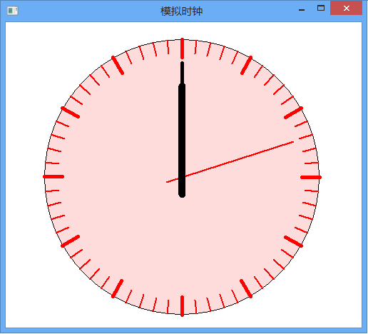
【例3-5】绘制一个模拟时钟，表盘为一个粉色的圆，并带有刻度，秒针、分针与时针与运行应与实际接近。
本例应设置一个1秒的计时器，处理计时器发生的消息时对屏幕进行重绘，为了保持时间，可以将时间设为静态变量或全局变量。
#include <windows.h>
#include <tchar.h>
#include <math.h>
typedef struct Time
{int hour;
int min;
int sec;
}TimeStructure;
BOOLEAN InitWindowClass(HINSTANCE hInstance,int nCmdShow);
LRESULT CALLBACK WndProc(HWND,UINT,WPARAM,LPARAM);
void AdjustTime(TimeStructure *x);
int WINAPI WinMain(… , … , … , …)
{……
}

Slide 50
LRESULT CALLBACK WndProc(… , … , … , …)
{HDC hDC;
PAINTSTRUCT ps;
HBRUSH hBrush;
HPEN hPen;
RECT clientRect;
static TimeStructure x;
double sita=0;
int xOrg,yOrg,rSec,rMin,rHour,rClock,xBegin,xEnd,yBegin,yEnd;
switch (message)
{case WM_CREATE: //创建窗口时，响应的消息
SetTimer(hWnd,9999,1000,NULL); //设置定时器
break;
case WM_PAINT:
x.sec++;
AdjustTime(&x);
hDC=BeginPaint(hWnd,&ps);
GetClientRect(hWnd,&clientRect); //获取客户区的尺寸
hPen=(HPEN)GetStockObject(BLACK_PEN);//设置黑色画笔
hBrush=CreateSolidBrush(RGB(255,220,220));//粉红色画刷
SelectObject(hDC,hPen); //选择画笔
SelectObject(hDC,hBrush); //选择画刷

Slide 51
xOrg=(clientRect.left+clientRect.right)/2;
yOrg=(clientRect.top+clientRect.bottom)/2;
//计算屏幕中心的坐标，它也是钟表的中心
rClock=min(xOrg,yOrg)-50; //钟表的半径
rSec=rClock*6/7; //秒针的半径
rMin=rClock*5/6; //分针的半径
rHour=rClock*2/3; //时针的半径
Ellipse(hDC,xOrg-rClock,yOrg-rClock,xOrg+rClock,yOrg+rClock);//绘制表面圆
for(int i=0;i<60;i++) //绘制表面的刻度
{ if(i%5) //绘制表面表面的整点刻度
{hPen=CreatePen(PS_SOLID,2,RGB(255,0,0));
SelectObject(hDC,hPen);
xBegin=(int)(xOrg+rClock*sin(2*3.1415926*i/60));
yBegin=(int)(yOrg+rClock*cos(2*3.1415926*i/60));
MoveToEx(hDC,xBegin,yBegin,NULL);
xEnd=(int)(xOrg+(rClock-20)*sin(2*3.1415926*i/60));
yEnd=(int)(yOrg+(rClock-20)*cos(2*3.1415926*i/60));
}

Slide 52
else //绘制表面表面的非整点刻度
{ hPen=CreatePen(PS_SOLID,5,RGB(255,0,0));
SelectObject(hDC,hPen);
xBegin=(int)(xOrg+rClock*sin(2*3.1415926*i/60));
yBegin=(int)(yOrg+rClock*cos(2*3.1415926*i/60));
MoveToEx(hDC,xBegin,yBegin,NULL);
xEnd=(int)(xOrg+(rClock-25)*sin(2*3.1415926*i/60));
yEnd=(int)(yOrg+(rClock-25)*cos(2*3.1415926*i/60));
}
LineTo(hDC,xEnd,yEnd);
DeleteObject(hPen);
}
hPen=CreatePen(PS_SOLID,2,RGB(255,0,0));
SelectObject(hDC,hPen);
sita=2*3.1415926*x.sec/60;
//下面求秒针的起点坐标，它的位置在秒针的最末端
xBegin=xOrg+(int)(rSec*sin(sita));
yBegin=yOrg-(int)(rSec*cos(sita));

Slide 53
//下面求秒针的终点坐标，它的位置在秒针的反方向的长度为秒针的/8
xEnd=xOrg+(int)(rClock*sin(sita+3.1415926)/8);
yEnd=yOrg-(int)(rClock*cos(sita+3.1415926)/8);
MoveToEx(hDC,xBegin,yBegin,NULL);
LineTo(hDC,xEnd,yEnd); //绘制秒针
hPen=CreatePen(PS_SOLID,5,RGB(0,0,0));
SelectObject(hDC,hPen);
sita=2*3.1415926*x.min/60;
xBegin=xOrg+(int)(rMin*sin(sita)); //分针的起点
yBegin=yOrg-(int)(rMin*cos(sita)); xEnd=xOrg+(int)(rClock*sin(sita+3.1415926)/8);//分针终点
yEnd=yOrg-(int)(rClock*cos(sita+3.1415926)/8);
MoveToEx(hDC,xBegin,yBegin,NULL);
LineTo(hDC,xEnd,yEnd); //绘制分针
hPen=CreatePen(PS_SOLID,10,RGB(0,0,0));
SelectObject(hDC,hPen);
sita=2*3.1415926*x.hour/12;
xBegin=xOrg+(int)(rHour*sin(sita));
yBegin=yOrg-(int)(rHour*cos(sita));
xEnd=xOrg+(int)(rClock*sin(sita+3.1415926)/8);
yEnd=yOrg-(int)(rClock*cos(sita+3.1415926)/8);

Slide 54
MoveToEx(hDC,xBegin,yBegin,NULL);
LineTo(hDC,xEnd,yEnd); //绘制时针
DeleteObject(hPen);
DeleteObject(hBrush);
EndPaint(hWnd,&ps); //结束绘图
break;
case WM_TIMER: //响应定时器发出的定时消息
if(wParam==9999) //判断是否是设置的定时器发出的消息
InvalidateRect(hWnd,NULL,true); //刷新屏幕
break;
case WM_SIZE: //窗口尺寸改变时，刷新窗口
InvalidateRect(hWnd,NULL,true);
x.sec--;//处理窗口缩放过程的秒针异常
break;
case WM_DESTROY:
PostQuitMessage(0); //调用PostQuitMessage发出WM_QUIT消息
break;
default:
return DefWindowProc(hWnd,message,wParam,lParam);
break;
}
return 0;
}

Slide 55
void AdjustTime(TimeStructure *x)
{ if(x->sec==60)
{ x->sec=0;
x->min++;
if(x->min==60)
{ x->min=0;
x->hour++;
if(x->hour==12)
x->hour=0;
}
}
}
BOOLEAN InitWindowClass(HINSTANCE hInstance,int nCmdShow)
{ WNDCLASSEX wcex;
HWND hWnd;
TCHAR szWindowClass[] = L"窗口示例";
TCHAR szTitle[] = L"模拟时钟";
wcex.cbSize = sizeof(WNDCLASSEX);
……
}

Slide 56
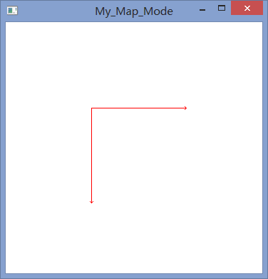
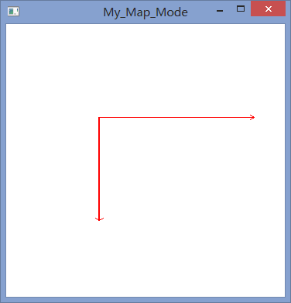
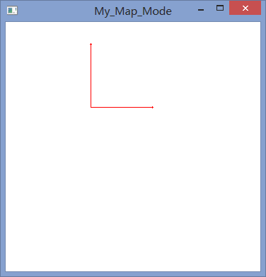
【例3@@1】设置映像与使用映像模式实例。本例中的程序运行时，初始阶段按模式MM_TEXT绘图，图形为一个坐标系，以逻辑坐标系的原点为原点，X、Y轴分别是逻辑坐标系的X、Y轴。当用户按下‘A’键‘B’键或‘C’键时，产生WM_CHAR消息，将映像模式分别设置为ISOTROPIC、ANISOTROPIC或LOMETRIC，同时调用InvalidateRect函数刷新用户区。
按A键
按B键
按C键

Slide 57
1. #include <windows.h>
2. #include <string.h>
3. #include <stdlib.h>
4. #include <stdio.h>
5. LRESULT CALLBACK WndProc(HWND,UINT,WPARAM,LPARAM);
6. int nMode=MM_TEXT; //设置映像模式的初始值
7. ……
8. LRESULT CALLBACK WndProc(HWND hwnd,UINT message,
WPARAM wParam,LPARAM lParam)
9. { HDC hdc;
10. PAINTSTRUCT ps;
11. HPEN hPen;
12. switch(message)
{
case WM_CHAR: //按下不同的键时，设置不同的映像模式15.
if(wParam=='a'||wParam=='A') nMode=MM_ISOTROPIC;
else if(wParam=='b'||wParam=='B') nMode=MM_ANISOTROPIC;
else if(wParam=='c'||wParam=='C') nMode=MM_LOMETRIC;
else ;
InvalidateRect(hwnd,NULL,1); //刷新用户区
break;

Slide 58
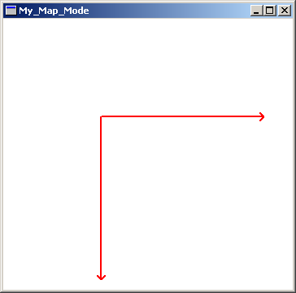
1. case WM_PAINT:
2. hdc=BeginPaint(hwnd,&ps); //取得设备环境句柄
3. SetMapMode(hdc,nMode); //设置映像模式
4. SetWindowExtEx(hdc,15,15,NULL); //设置窗口区域
5. SetViewportExtEx(hdc,15,10,NULL); //设置视口区域
6. SetViewportOrgEx(hdc,120,120,NULL); //设置视口原点
7. hPen=CreatePen(PS_SOLID,2,RGB(255,0,0)); //创建红色画笔
8. SelectObject(hdc,hPen); //将画笔选入设备环境
9. //画坐标系，原点在视口原点
10. LineTo(hdc,200,0);
11. LineTo(hdc,195,-5);
12. MoveToEx(hdc,200,0,NULL);
13. LineTo(hdc,195,5);
14. MoveToEx(hdc,0,0,NULL);
15. LineTo(hdc,0,200);
16. LineTo(hdc,-5,195);
17. MoveToEx(hdc,0,200,NULL);
18. LineTo(hdc,5,195);
19. DeleteObject(hPen);
20. EndPaint(hwnd,&ps);
break;
case WM_DESTROY: PostQuitMessage(0); break;
default: return DefWindowProc(hwnd,message,wParam,lParam);
}
return 0; }

Slide 59
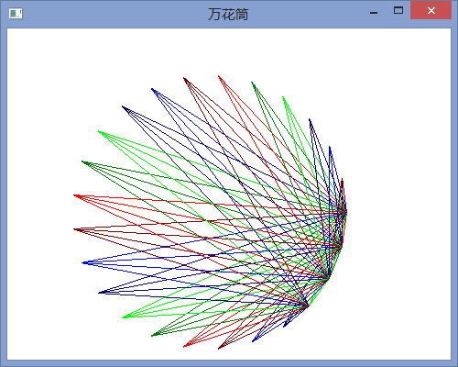
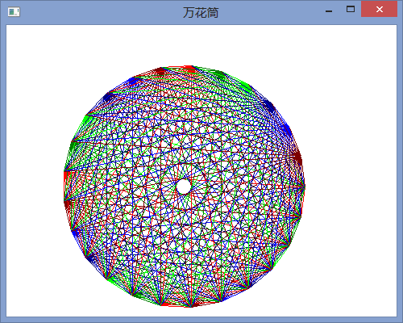
【例3@@2】万花筒绘制
绘制中
绘制结束

Slide 60
#include <windows.h>
#include <math.h>
LRESULT CALLBACK WndProc(HWND,UINT,WPARAM,LPARAM);
int WINAPI WinMain(HINSTANCE hInstance, HINSTANCE hPrevInst,
LPSTR lpszCmdLine, int nCmdShow)
{
HWND hwnd;
MSG msg;
WNDCLASS wndclass;
char lpszClassName[]="万花筒";
char lpszTitle[]="万花筒";
wndclass.style=0;
wndclass.lpfnWndProc=WndProc;
wndclass.cbClsExtra=0;
wndclass.cbWndExtra=0;
wndclass.hInstance=hInstance;
wndclass.hIcon=LoadIcon(NULL,IDI_APPLICATION);
wndclass.hCursor=LoadCursor(NULL,IDC_ARROW);

Slide 61
wndclass.hbrBackground=(HBRUSH)GetStockObject(WHITE_BRUSH);
wndclass.lpszMenuName=NULL;
wndclass.lpszClassName=lpszClassName;
if(! RegisterClass(&wndclass))
{ MessageBeep(0); return FALSE;}
hwnd=CreateWindow( lpszClassName,lpszTitle,
WS_OVERLAPPEDWINDOW,0,0,500,400,NULL,NULL,hInstance,NULL);
ShowWindow(hwnd,nCmdShow);
UpdateWindow(hwnd);
while(GetMessage(&msg,NULL,0,0))
{
TranslateMessage(&msg);
DispatchMessage(&msg);
}
return msg.wParam;
}

Slide 62
HPEN hpen[6];
LRESULT CALLBACK WndProc( HWND hwnd,UINT message,
WPARAM wParam, LPARAM lParam)
{ HDC hdc;
PAINTSTRUCT ps;
switch(message)
{
case WM_CREATE:
{
hpen[0]=(HPEN)CreatePen(PS_SOLID,0,RGB(125,0,0));
hpen[1]=(HPEN)CreatePen(PS_SOLID,0,RGB(255,0,0));
hpen[2]=(HPEN)CreatePen(PS_SOLID,0,RGB(0,125,0));
hpen[3]=(HPEN)CreatePen(PS_SOLID,0,RGB(0,255,0));
hpen[4]=(HPEN)CreatePen(PS_SOLID,0,RGB(0,0,125));
hpen[5]=(HPEN)CreatePen(PS_SOLID,0,RGB(0,0,255));
}
break;

Slide 63
case WM_PAINT:
{ double t;
int x0=220,y0=200;
int n=25,i,j,r=150;
int x[50],y[50];
t=6.28318/n;
hdc=BeginPaint(hwnd,&ps);
for(i=0;i<n;i++)
{ x[i]=int(r*cos(i*t)+x0); y[i]=int(r*sin(i*t)+y0); }
for(i=0;i<=n-2;i++)
{ for(j=i+1;j<=n-1;j++)
{ SelectObject(hdc,hpen[j%6]);
Sleep(50);
MoveToEx(hdc,x[i],y[i],NULL);
LineTo(hdc,x[j],y[j]);
}
}
EndPaint(hwnd,&ps);
}
break;

Slide 64
case WM_DESTROY:
PostQuitMessage(0);
break;
default:
return DefWindowProc(hwnd,message,wParam,lParam);
}
return 0;
}

Slide 65
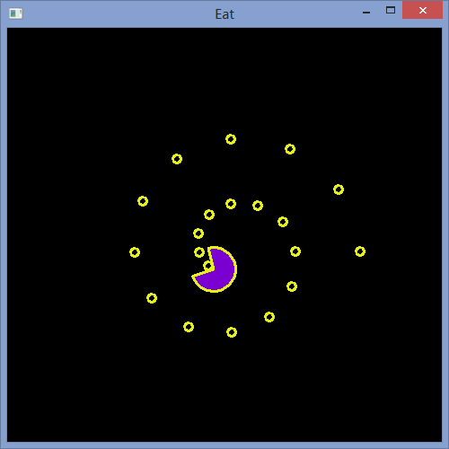
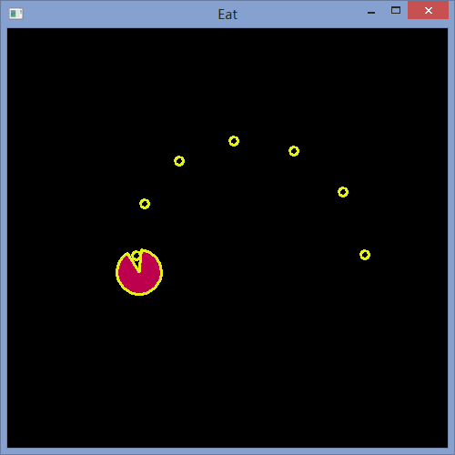
【例3@@3】吃豆游戏

Slide 66
#include <windows.h>
#include <stdlib.h>
#include <string.h>
#include <math.h>
#define Pi 3.1415926
double fRotateDegree = 0; //豆的旋转角度
double fBeanOrbit[2][24]; //24个豆的坐标，0行为x，1行为y
long WINAPI WndProc(HWND hWnd,UINT iMessage,UINT wParam,LONG lParam);
int WINAPI WinMain(HINSTANCE hInstance,HINSTANCE hPrevInstance,LPSTR lpCmdLine,int nCmdShow)
{MSG Message;
HWND hWnd;
int i;
for (i = 30; i <= 720; i+=30 )//计算豆的坐标
{ fBeanOrbit[0][(int)(i/30-1)] = (double)(250+0.2*i*cos(i*Pi/180));
fBeanOrbit[1][(int)(i/30-1)] = (double)(250+0.2*i*sin(i*Pi/180));
}

Slide 67
WNDCLASS WndClass;
WndClass.cbClsExtra = 0;
WndClass.cbWndExtra = 0;
WndClass.hbrBackground = (HBRUSH)(GetStockObject(BLACK_BRUSH));
WndClass.hCursor = LoadCursor(NULL,IDC_ARROW);
WndClass.hIcon = LoadIcon(hInstance, (LPCTSTR)12);
WndClass.hInstance = hInstance;
WndClass.lpfnWndProc = WndProc;
WndClass.lpszClassName = "Eat";
WndClass.lpszMenuName = NULL;
WndClass.style = 0;
if(!RegisterClass(&WndClass))
{ MessageBeep(0);
return FALSE;
}

Slide 68
hWnd=CreateWindow("Eat",
"Eat",
WS_OVERLAPPEDWINDOW,
CW_USEDEFAULT,
0,
500,
500,
NULL,
NULL,
hInstance,
NULL);
ShowWindow(hWnd,nCmdShow);
UpdateWindow(hWnd);
while(GetMessage(&Message,0,0,0))
{ TranslateMessage(&Message);
DispatchMessage(&Message); }
return Message.wParam;
}

Slide 69
long WINAPI WndProc(HWND hWnd,UINT iMessage,UINT wParam,LONG lParam)
{HDC hDC; HBRUSH hBrush; HPEN hPen; HFONT hFont;
PAINTSTRUCT PtStr; TEXTMETRIC tm; int i;
switch(iMessage)
{ double x1, y1, x2, y2, z, w;
case WM_LBUTTONDOWN:
fRotateDegree = 0;
InvalidateRect(hWnd,NULL,1);
return 0;
case WM_PAINT:
if(fRotateDegree < 720)
{
x1 = 0.2*fRotateDegree*cos(fRotateDegree*Pi/180);
y1 = 0.2*fRotateDegree*sin(fRotateDegree*Pi/180);
x2 = 0.2*(fRotateDegree+5)*cos((fRotateDegree+5)*Pi/180);
y2 = 0.2*(fRotateDegree+5)*sin((fRotateDegree+5)*Pi/180);
z = (y2-y1)/(x2-x1);

Slide 70
if ((fRotateDegree <= 45 || (fRotateDegree >=195) &&
(fRotateDegree <= 365) || fRotateDegree >= 545))
w = -8/sqrt(1+z*z);
else
w= 3/sqrt(1+z*z);
hDC=BeginPaint(hWnd, &PtStr);
SetMapMode(hDC, MM_ANISOTROPIC );
hPen=CreatePen(PS_SOLID, 3, RGB(230, 240, 24));
SelectObject(hDC, hPen);
for(i=(int)(fRotateDegree/30); i<=23; i++)
Arc(hDC,
fBeanOrbit[0][i]+5,fBeanOrbit[1][i]+5,
fBeanOrbit[0][i]-5,fBeanOrbit[1][i]-5,
fBeanOrbit[0][i]+5,fBeanOrbit[1][i]+5,
fBeanOrbit[0][i]+5,fBeanOrbit[1][i]+5);
hBrush = CreateSolidBrush(RGB(100+fRotateDegree/6, 0, 255-fRotateDegree/3));
SelectObject(hDC, hBrush);

Slide 71
if ((int)fRotateDegree%30)
Pie(hDC,275+x1,275+y1,225+x1,225+y1,
250+x2-z*w,250+y2+w,250+x2+z*w,250+y2-w);
else
Pie(hDC,275+x1,275+y1,225+x1,225+y1,
250+x2-0.1*z*w,250+y2+0.1*w,250+x2+0.1*z*w,250+y2-0.1*w);
fRotateDegree += 5;
DeleteObject(hPen);
DeleteObject(hBrush);
EndPaint(hWnd,&PtStr);
Sleep(80);
InvalidateRect(hWnd,NULL,1);
return 0;
}
else
{
hDC = BeginPaint(hWnd, &PtStr);

Slide 72
hFont = CreateFont( 30,0,0,0,FW_HEAVY,0,0,0,ANSI_CHARSET,
OUT_DEFAULT_PRECIS,CLIP_DEFAULT_PRECIS,
DEFAULT_QUALITY,DEFAULT_PITCH|FF_DONTCARE,"粗体字");
SetTextColor(hDC, RGB(0, 255, 0));
SetBkColor(hDC, RGB(0, 0, 0));
SelectObject(hDC, hFont);
GetTextMetrics(hDC,&tm);
TextOut(hDC,190,200,"Left Click!",strlen("Left Click!"));
EndPaint(hWnd,&PtStr);
DeleteObject(hFont);
return 0;
}
case WM_DESTROY:
PostQuitMessage(0);
return 0;
default:
return(DefWindowProc(hWnd,iMessage,wParam,lParam));
}}

Slide 73
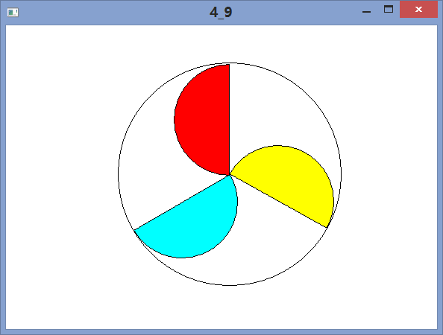
【例3@@4】旋转的风车

Slide 74
#include <windows.h>
#include <stdlib.h>
#include <string.h>
#include <math.h>
#define Pi 3.1415926
long WINAPI WndProc(HWND hWnd,UINT iMessage,UINT wParam,LONG lParam);
int nNum = 0 //nNum记录了当前的序数
int nMaxNum = 20; //叶片循环一周中绘图的次数
int WINAPI WinMain(HINSTANCE hInstance,HINSTANCE hPrevInstance,LPSTR lpCmdLine,int nCmdShow)
{MSG Message; //定义消息变量.
HWND hWnd; //定义窗口句柄.
WNDCLASS WndClass; //定义窗口类.
WndClass.cbClsExtra=0; //无窗口类扩展.
WndClass.cbWndExtra=0; //无窗口实例扩展.
WndClass.hbrBackground=(HBRUSH)(GetStockObject(WHITE_BRUSH));
WndClass.hCursor=LoadCursor(NULL,IDC_ARROW);//窗口采用箭头光标
WndClass.hIcon=LoadIcon(NULL,IDI_APPLICATION);//采用缺省图标.
WndClass.hInstance=hInstance;//当前应用程序句柄

Slide 75
WndClass.lpfnWndProc=WndProc; //窗口处理函数.
WndClass.lpszClassName="4_9"; //窗口类名称.
WndClass.lpszMenuName=NULL; //无窗口菜单.
WndClass.style=0; //窗口类型为缺省类型.
if(!RegisterClass(&WndClass)) //注册窗口.
{ MessageBeep(0); return FALSE; }
hWnd=CreateWindow("4_9", //窗口类名.
"4_9", //标题名.
WS_OVERLAPPEDWINDOW, //带标题栏,最大和最小按钮的窗口.
CW_USEDEFAULT, //窗口左上角坐标.
0,
600, //采用宽度为450，高度为600.
450,
NULL, //无父窗口.
NULL, //无主菜单.
hInstance, //当前实例句柄.
NULL); //不要此参数.
ShowWindow(hWnd,nCmdShow); //显示窗口.

Slide 76
UpdateWindow(hWnd); //更新并绘制用户区.
while(GetMessage(&Message,0,0,0))
{ TranslateMessage(&Message);//消息循环.
DispatchMessage(&Message);
}
return Message.wParam;
}
long WINAPI WndProc(HWND hWnd,UINT iMessage,UINT wParam,LONG lParam)
{
HDC hDC; //定义设备环境句柄.
HBRUSH hBrush; //定义画刷句柄
HPEN hPen; //定义画笔句柄
PAINTSTRUCT PtStr; //定义包含绘图信息的结构体变量
int nCentreX,nCentreY; //定义3个叶片的圆心的坐标.
double fAngle;

Slide 77
switch(iMessage)
{
case WM_PAINT: //处理绘图消息.
hDC=BeginPaint(hWnd,&PtStr); //获得设备环境指针.
SetMapMode(hDC,MM_ANISOTROPIC); //设置映射模式.
SetWindowExtEx(hDC,400,300,NULL); //设置窗口区域.逻辑单位.
SetViewportExtEx(hDC,600,450,NULL); //设置视口区域.物理单位.
SetViewportOrgEx(hDC,300,200,NULL); //设置视口原点坐标为(300,200).物理单位.
//绘制外圆。
hPen = (HPEN)GetStockObject(BLACK_PEN);
SelectObject(hDC,hPen);
Ellipse(hDC,-100,-100,100,100);
//绘制风车的叶片。
hBrush = CreateSolidBrush(RGB(255,0,0));//画红色的叶片.
SelectObject(hDC,hBrush);

Slide 78
fAngle = 2*Pi/nMaxNum*nNum;
nCentreX = (int)(50*cos(fAngle));
nCentreY = (int)(50*sin(fAngle));
Pie(hDC,nCentreX-50,nCentreY-50,nCentreX+50,nCentreY+50,
(int)(nCentreX+50*cos(fAngle)),(int)(nCentreY+50*sin(fAngle)),
(int)(nCentreX+50*cos(fAngle+Pi)),(int)(nCentreY+50*sin(fAngle+Pi)));
hBrush = CreateSolidBrush(RGB(255,255,0)); //画天蓝色的叶片.
SelectObject(hDC,hBrush);
nCentreX = (int)(50*cos(fAngle+2*Pi/3));
nCentreY = (int)(50*sin(fAngle+2*Pi/3));
Pie(hDC,nCentreX-50,nCentreY-50,nCentreX+50,nCentreY+50,
(int)(nCentreX+50*cos(fAngle+2*Pi/3)),(int)(nCentreY+50*sin(fAngle+2*Pi/3)),
(int)(nCentreX+50*cos(fAngle+Pi+2*Pi/3)),(int)(nCentreY+50*sin(fAngle+Pi+2*Pi/3)));
hBrush = CreateSolidBrush(RGB(0,255,255)); //画黄色的叶片.
SelectObject(hDC,hBrush);
nCentreX = (int)(50*cos(fAngle+4*Pi/3));
nCentreY = (int)(50*sin(fAngle+4*Pi/3));

Slide 79
Pie(hDC,nCentreX-50,nCentreY-50,nCentreX+50,nCentreY+50,
(int)(nCentreX+50*cos(fAngle+4*Pi/3)),(int)(nCentreY+50*sin(fAngle+4*Pi/3)),
(int)(nCentreX+50*cos(fAngle+Pi+4*Pi/3)),(int)(nCentreY+50*sin(fAngle+Pi+4*Pi/3)));
nNum++; //当前序数加1.
Sleep(100); //等待0.1秒.
InvalidateRect(hWnd,NULL,1); //重绘窗口区域.
EndPaint(hWnd,&PtStr); //释放环境指针。
return 0;
case WM_DESTROY://关闭窗口.
PostQuitMessage(0);
return 0;
default:
return(DefWindowProc(hWnd,iMessage,wParam,lParam));
}
}

